Slide 1
4e Module:
Anticipez les besoins en consommation électrique de bâtiments
Open Classrooms – Parcours Datascience
Vincent GAGNOT

Slide 2
- Objectifs, axe de l’analyse
- Données disponibles et analyse exploratoire
- Sélection et création des features
- Machine learning: modèles testés
- Modèle sélectionné
- Feature importance: interprétation

Slide 3
Objectifs et axe de l’analyse
Prédire, pour des bâtiments de la ville de Seattle:
  Leur consommation d’énergie
  L’émission de gaz à effet de serre (GES)
Se passer, dans le futur, des relevés de consommation d’énergie
Evaluer l’intérêt de l’Energy Star Score

Slide 4
Données disponibles
Base comprenant des données sur des bâtiments de la ville de Seattle:
  Consommation d’énergie (quantité, type, GES),
  Caractéristiques quantitatives (surface, nombre d’étages),
  Description des usages usages principaux, surface par type d’usage,
  Autres: quartier, adresse, année de construction, Energy star score, etc.
2 années disponibles: 2015 et 2016
3376 individus,49 variables

Slide 5
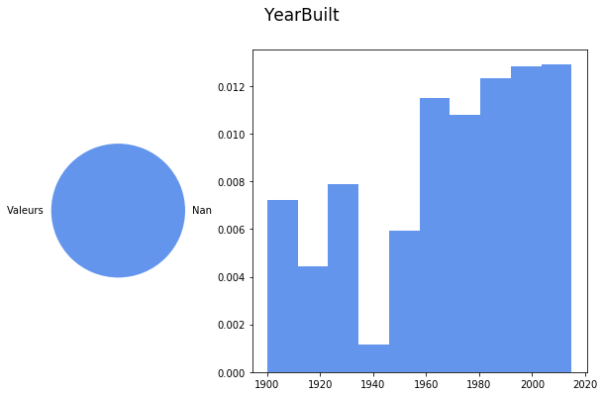
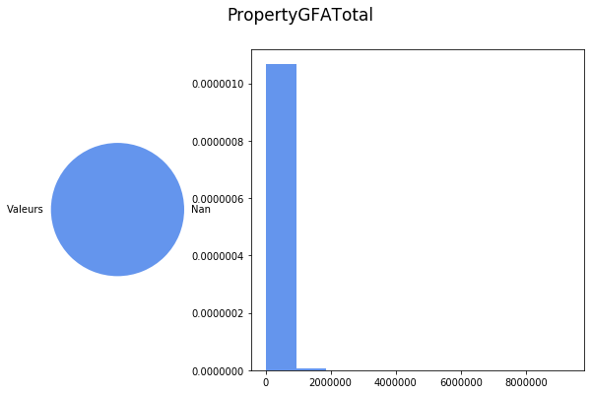
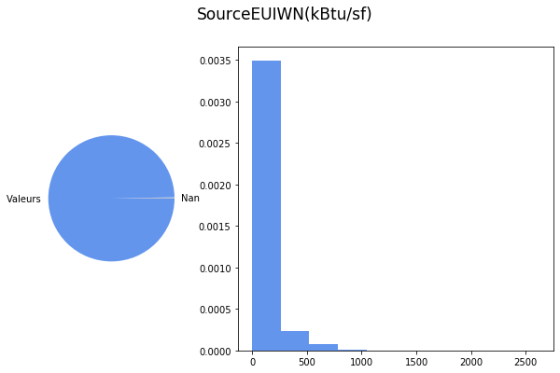
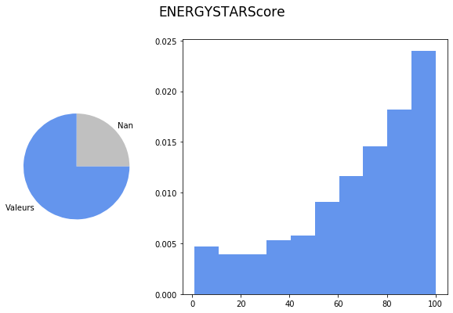
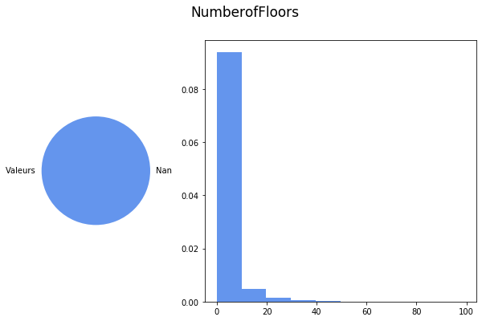
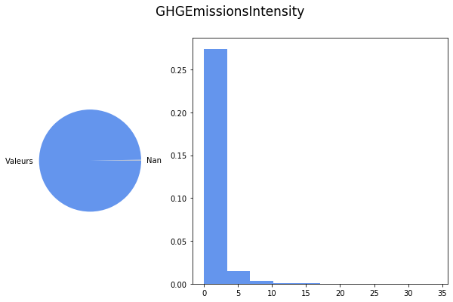
Données disponibles
(etc.)

Slide 6
Analyse univariée

Slide 7
Analyse univariée

Slide 8
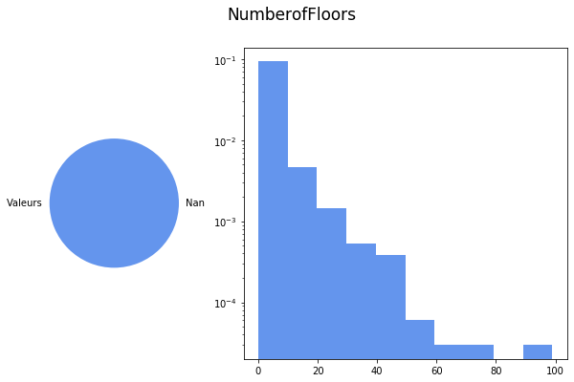
Analyse univariée

Slide 9
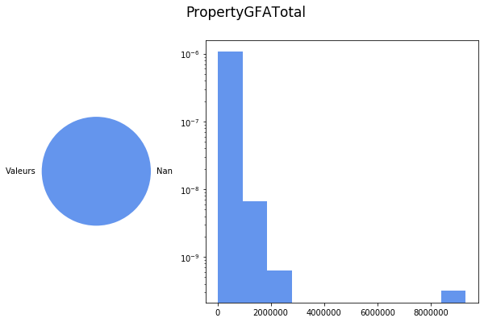
Analyse univariée

Slide 10
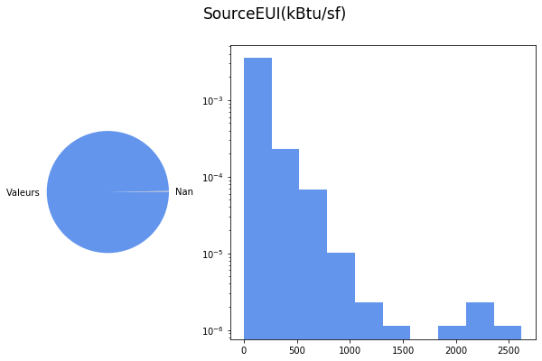
Analyse univariée

Slide 11
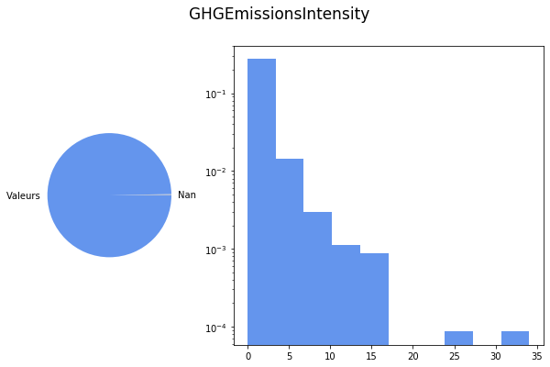
Analyse univariée

Slide 12
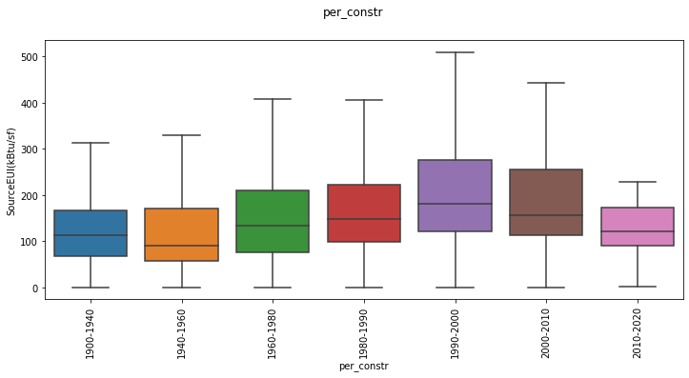
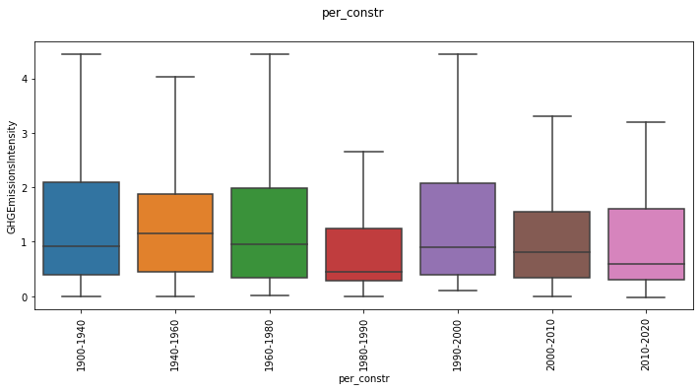
Analyse multivariée
Consommation d’énergie
Emissions de GES

Slide 13
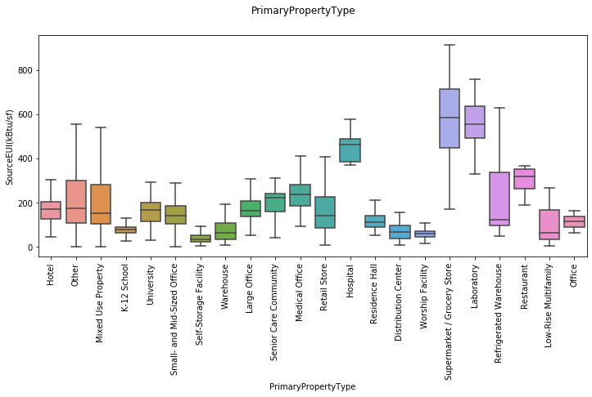
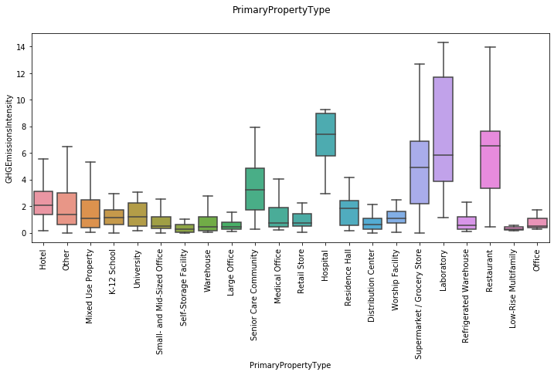
Analyse multivariée
Consommation d’énergie
Emissions de GES

Slide 14
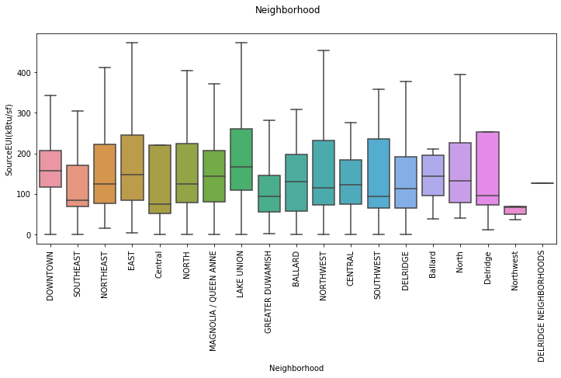
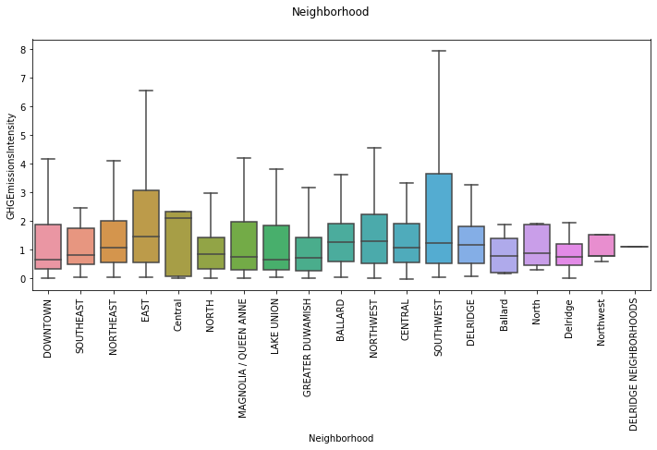
Analyse multivariée
Consommation d’énergie
Emissions de GES

Slide 15
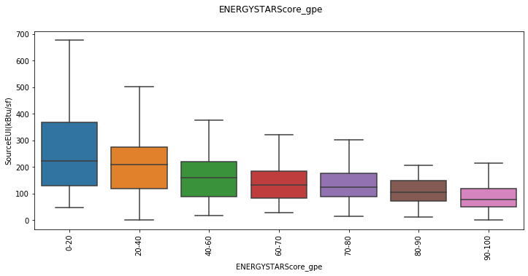
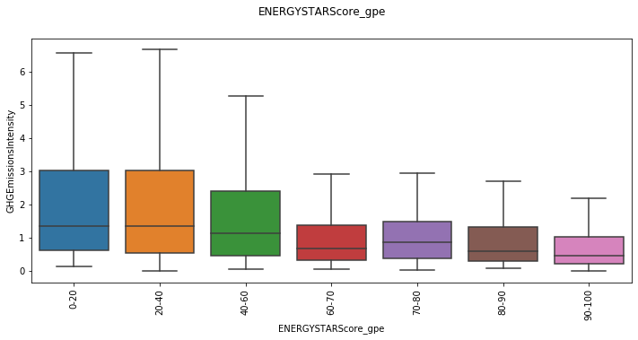
Analyse multivariée
Consommation d’énergie
Emissions de GES

Slide 16
Sélection et création des features
Les données utilisées pour faire la régression sont:
Cible:
  SourceEUI(kBtu/sf) (puis GHGEmissionsIntensity)
Entrées:
  YearBuilt,
  Mix énergétique (proportion de vapeur (log)/électricité/gas),
  Nombre d’étages (log),
  ENERGY STAR Score,
  Type de bâtiment,
  Quartier,
  Usages du bâtiment (% par catégorie)

Slide 17
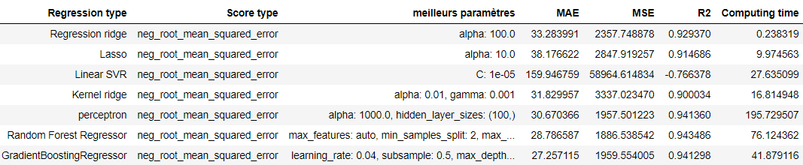
Machine learning: modèles testés
Cible: SourceEUI(kBtu/sf)

Slide 18
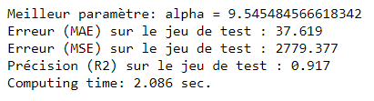
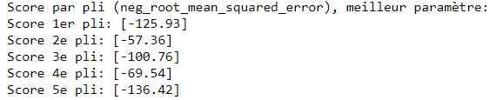

Machine learning: modèle sélectionné
linear_model.Lasso
1ère itération:
Affinage des paramètres:
Cible: SourceEUI(kBtu/sf)

Slide 19
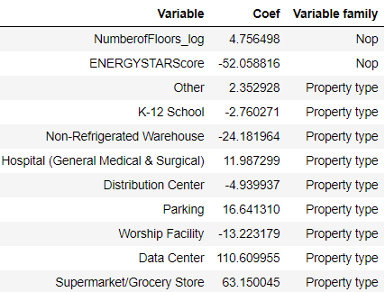
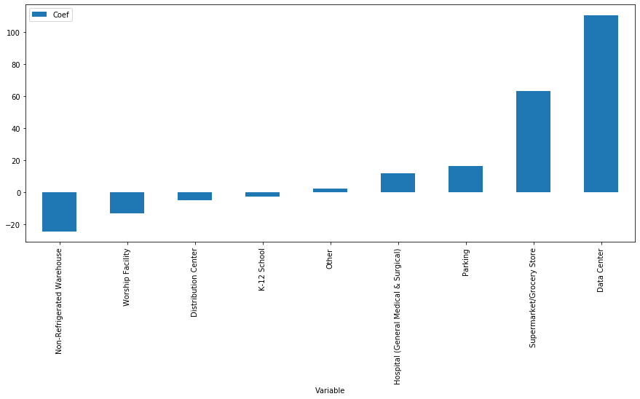
Feature importance

Slide 20
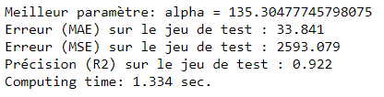
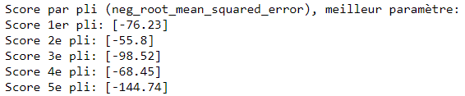

Machine learning: modèle sélectionné
linear_model. Ridge
1ère itération:
Affinage des paramètres:
Cible: SourceEUI(kBtu/sf)

Slide 21
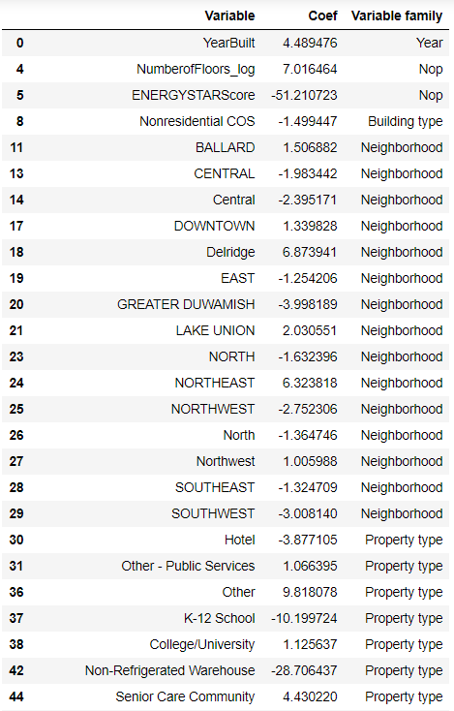
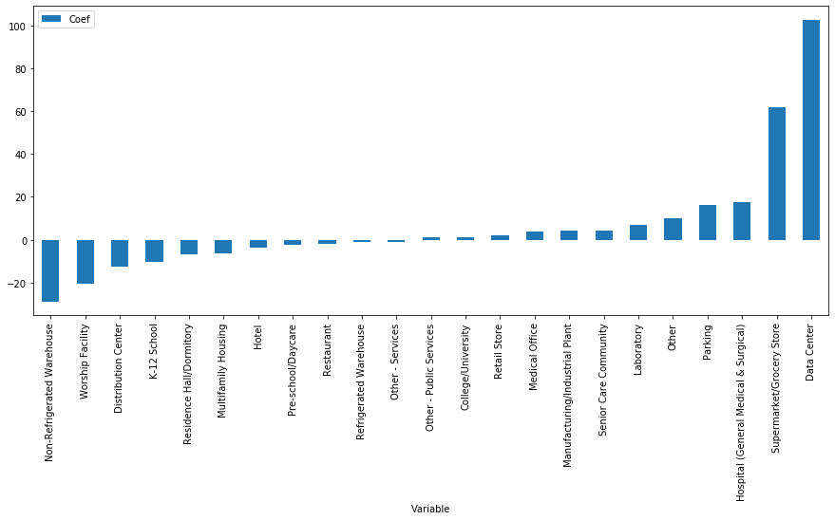
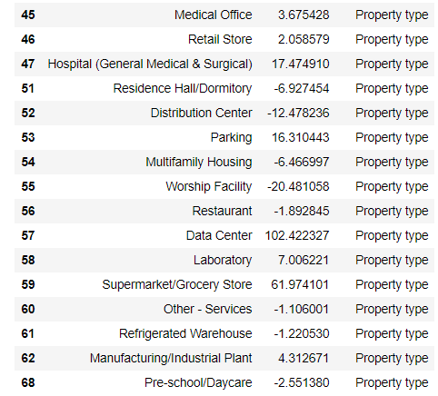
Feature importance

Slide 22
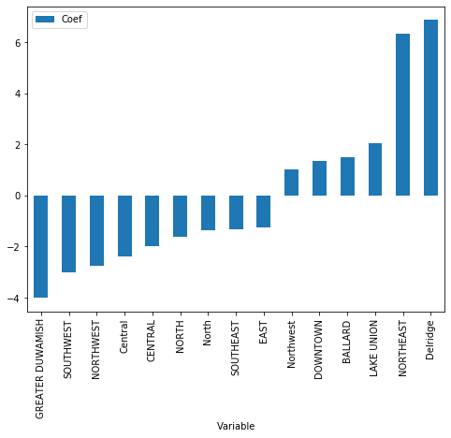
Feature importance

Slide 23
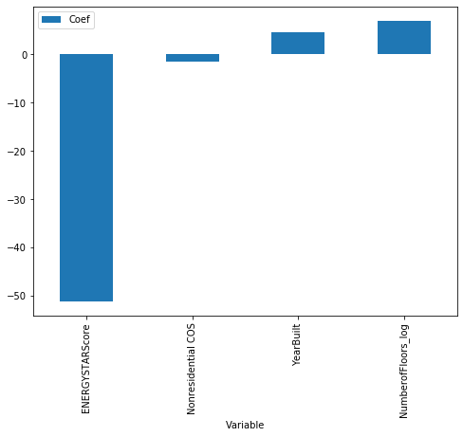
Feature importance

Slide 24
J’aurais pu faire
Approfondissement de l’analyse exploratoire, correction des données erronées
Utilisation des données 2015 et 2016
Feature importance pour la totalité des modèles (shap utilisé dans le notebook pour Random Forest Regressor et Gradient Boosting Regressor)

Slide 25
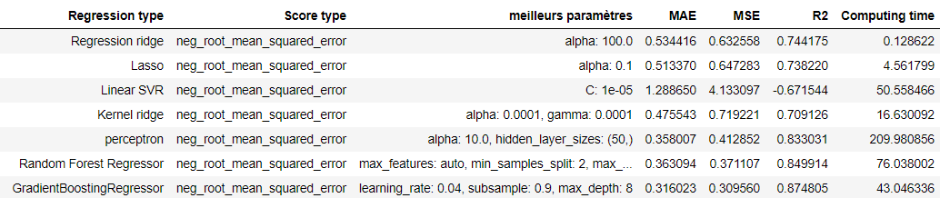
Machine learning: modèles testés
Cible: GHGEmissionsIntensity

Slide 26
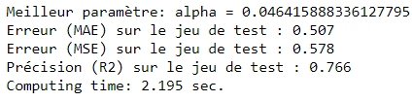
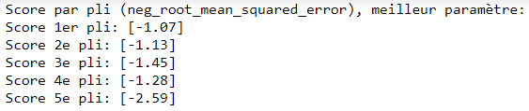
Machine learning: modèle sélectionné
linear_model.Lasso
1ère itération:
Affinage des paramètres:
Cible: GHGEmissionsIntensity

Slide 27
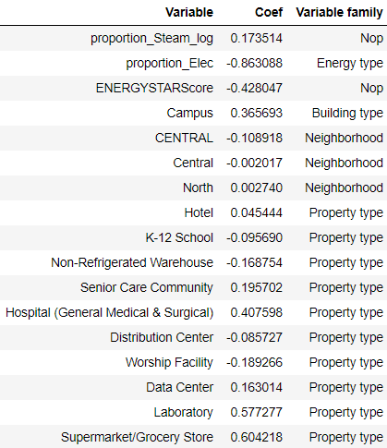
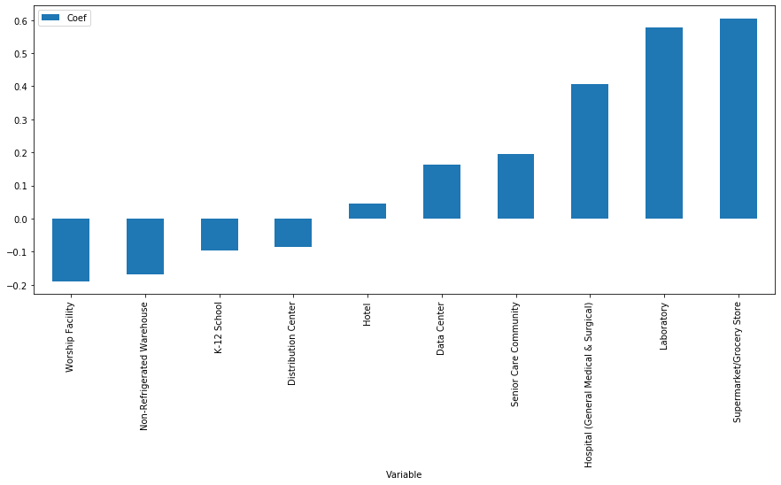
Feature importance

